Slide 1
VARGA NOÉMI
REKLÁM MANAGER

Slide 2
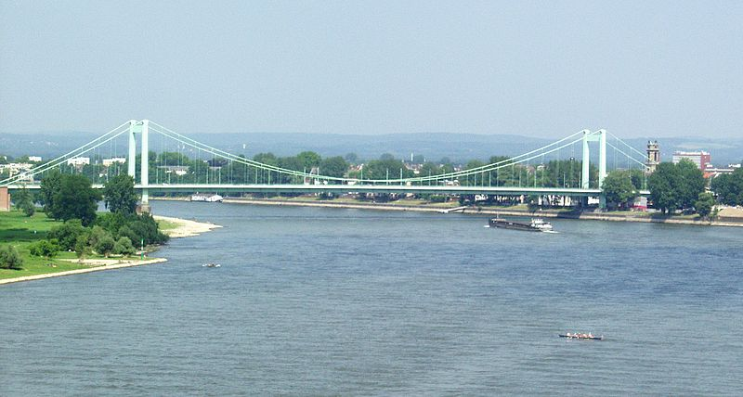
REKLÁM CÉLJA
KÍNÁLAT
KERESLET
REKLÁM EGY HÍD

Slide 3
REKLÁM FONTOS FELADATA HOGY
FELHÍVJA A FIGYELMET ÜZLETÜNKRE

Slide 4
ÜZLETÜNK NEVE:
ÁLMODD MEG A CSODÁT
LOGÓ
NE ÁLMODD AZ ÉLETED ,HANEM ÉLD AZ ÁLMAID !

Slide 6
SIPOS DÁVID
KERESKEDELMI IGAZGATÓ

Slide 7
ISKOLÁNK VALÓS PROJEKTJE
2021-2022-ES TANÉVBEN
SZAKMÁK KÖZÖS PROJEKTJE
HAGYOMÁNY AZ ISKOLÁNKBAN

Slide 8
Társasági forma:
KFT
Korlátolt Felelősségű Társaság
Itt az ügyvezető felelőssége korlátlan, az egész vagyonával felel a vállalt kötelezettségekért
míg a tagoknál csak a vagyoni betét mértékéig terjed a felelősség.

Slide 9
Szervezeti felépítés
KERESKEDELMI IGAZGATÓ
MUNKAÜGYI OSZTÁLY
ÁRUFORGALOM OSZTÁLY
SZABÁLYZATOK OSZTÁLYA
REKLÁM MARKETING
BIZONYLATOK. ADMINISZTRÁCIÓ

Slide 10
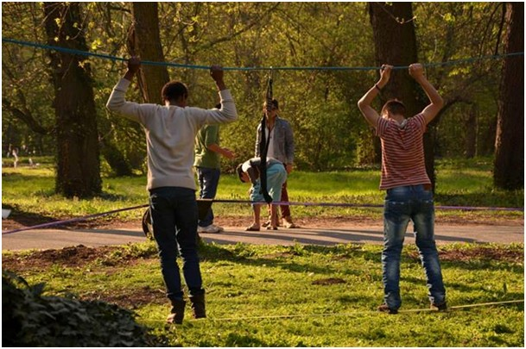
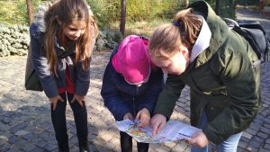
ÁRRÉS : 10 %
Munkatársakkal egy
közös program
szervezése

Slide 11
PROJEKT BEMUTATÓNK CÉLJA:
MŰKÖDÉSI ENGEDÉLY megszerzése

Slide 12
MILYEN HATÓSÁGOKNAK KELL
MEGFELELNÜNK??
ANTSZ – Állami Népegészségügyi és
Tisztiorvosi Szolgálat
NÉBIH – Nemzeti Élelmiszerlánc-biztonsági
Hivatal
Tűzvédelmi Szakhatóság

Slide 13
NAV – Nemzeti Adó – és Vámhivatal
Fogyasztóvédelmi Felügyelőség
Munkaügyi Felügyelőség
Önkormányzat jegyzője adja ki a
MŰKÖDÉSI ENGEDÉLYT

Slide 14
A mi hatóságunk:
ISKOLÁNK VEZETÉSE

Slide 15
ÁRUFORGALOM OSZTÁLYVEZETŐ
KRÁLIK ZSANETT

Slide 16
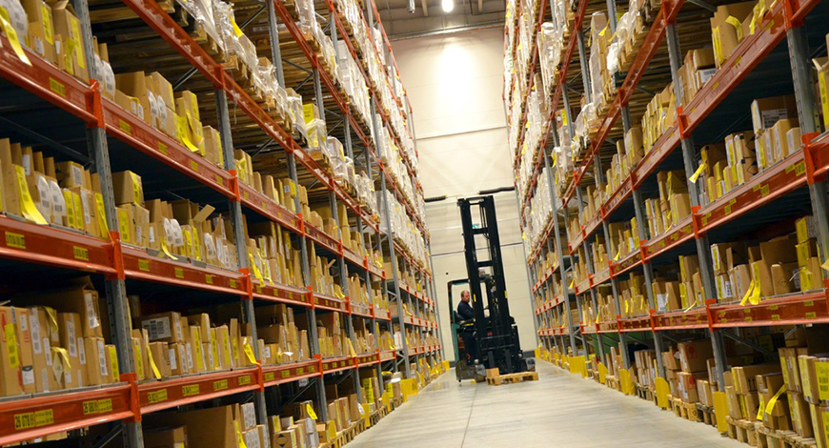
ÁRUFORGALOM FOLYAMATA
BESZERZÉS
KÉSZLETEZÉS
ÉRTÉKESÍTÉS
Azt a kereskedelmi tevékenységet, mely eljuttatja az árut a termelő vállalatoktól a fogyasztóig, áruforgalmi tevékenységnek nevezzük.

Slide 17
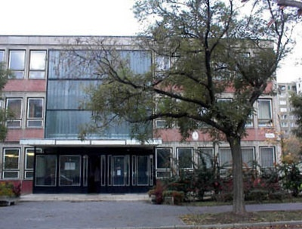
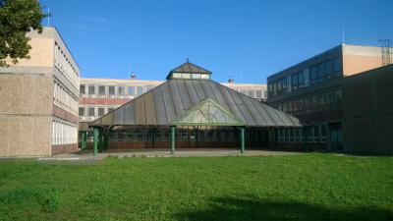
GAZDASÁGI PIAC
ISKOLÁNK ÉPÜLETE

Slide 18
AZ ISKOLÁNKBAN A SZAKMÁK TERMELŐ VÁLLALATOKKÁ ALAKULNAK
KÖVETKEZŐ TERMELŐ VÁLLALATOK
SZÁLLÍTANAK BE BOLTUNKBA:
NŐI SZABÓ
VIRÁGKÖTŐK
ADATRÖGZÍTŐK
SZÖVŐ
FESTŐK
KERTI MUNKÁSOK
SZAKÁCSOK

Slide 19
ÁRUFORGALMI OSZTÁLY ALOSZTÁLYAI
BESZERZÉSI OSZTÁLY
ÁRUÁTVÉTEL OSZTÁLYA
ÉRTÉKESITÉSI OSZTÁLY

Slide 20
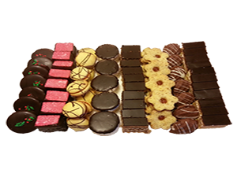
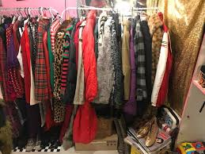
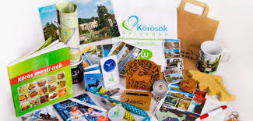
ÉRTÉKESÍTÉSI MÓDOK
HAGYOMÁNYOS
értékesítési mód
ÖNKISZOLGÁLÓ
Értékesítés mód
ÖNKIVÁLASZTÓ
Értékesítő mód

Slide 21
VÁSÁRLÁS LÉPÉSEI
1. Vevő fogadása
VÁSÁRLÁSI BZONYLATOT KAP
2. Amit a vevő kiválaszt,
ráírják a bizonylatra
3. Pénztárnál
fizet a vevő

Slide 22
ÁLMODD MEG A CSODÁT VELÜNK!!!

